Slide 1


MEDIActive Youth: Informing the Balkans
Ефективни стратегии за пребарување
Навигирање низ дигиталниот океан на информации.

Slide 2

Интернетот е како огромна библиотека полна со информации за речиси секоја тема, но понекогаш пронаоѓањето токму на она што го бараш може да изгледа како барање игла во сено.
Со неколку промени во навиките за пребарување, можеш да ја претвориш оваа преплавеност од податоци во корисен и вреден извор на информации.

Slide 3
Три клучни стратегии за пребарување:
Користење на клучни зборови
и оператори
Користење на напредни алатки
за пребарување
Вкрстена проверка на информации
Разбери како да ги проверуваш фактите и да ја проценуваш доверливоста на изворите за да бидеш сигурен во точноста на информациите.
Научи како да ги прецизираш пребарувањата со точни зборови и симболи за полесно да го пронајдеш тоа што ти е потребно.
Откриј како да користиш филтри и оператори за да ги намалиш резултатите и да ги добиеш најрелевантните информации.
Овие стратегии ќе ти помогнат да заштедиш време, да го подобриш процесот на учење и да препознаеш заблудувачки или пристрасни информации пред тие да влијаат на твоето разбирање на темата.

Slide 4

Моќта на прецизните клучни зборови
Клучните зборови му помагаат на пребарувачот да ги препознае главните теми што ги бараш. Колку попрецизни се твоите клучни зборови, толку попогодни и покорисни ќе бидат резултатите.
Пример: Истражување за влијанието на климатските промени врз земјоделството
Прешироко: „климатски промени“ (милиони нерелевантни резултати)
Подобро: „влијание на климатските промени врз земјоделството“ (потесен фокус)
Најдобро: „влијание на климатските промени врз земјоделските приноси“
(конкретен аспект)
Изборот на прецизни клучни зборови е темел на ефективно пребарување, ти помага
уште од почеток да ја елиминираш непотребната и нерелевантната информација.

Slide 5
Оператори за пребарување: Прецизирање на резултатите
Наводници " "
Минус знак -
Пребарува точна фраза.
Исклучува одредени зборови од резултатите.
Пример: "влијание на климатските промени врз земјоделството"
Пример: "климатски промени земјоделство -економија"
Ќе прикаже само резултати што ја содржат таа точна фраза.
Ќе ги исклучи страниците што се фокусираат на економијата.
Оператор OR
Ѕвездичка * (џокер-симбол)
Вклучува еден или друг термин во резултатите.
Служи како замена за зборови што недостасуваат.
Пример: "климатски промени OR глобално затоплување"
Пример: "климатски * влијание"
Ќе прикаже резултати што зборуваат за едниот или другиот поим.
Може да врати резултати како „климатски промени влијание“ или
„климатски политики влијание“.
Овие оператори ти даваат поголема контрола врз резултатите од пребарувањето, овозможувајќи ти побрзо да го пронајдеш токму тоа што ти е
потребно, без да пребаруваш по нерелевантни страници.

Slide 6
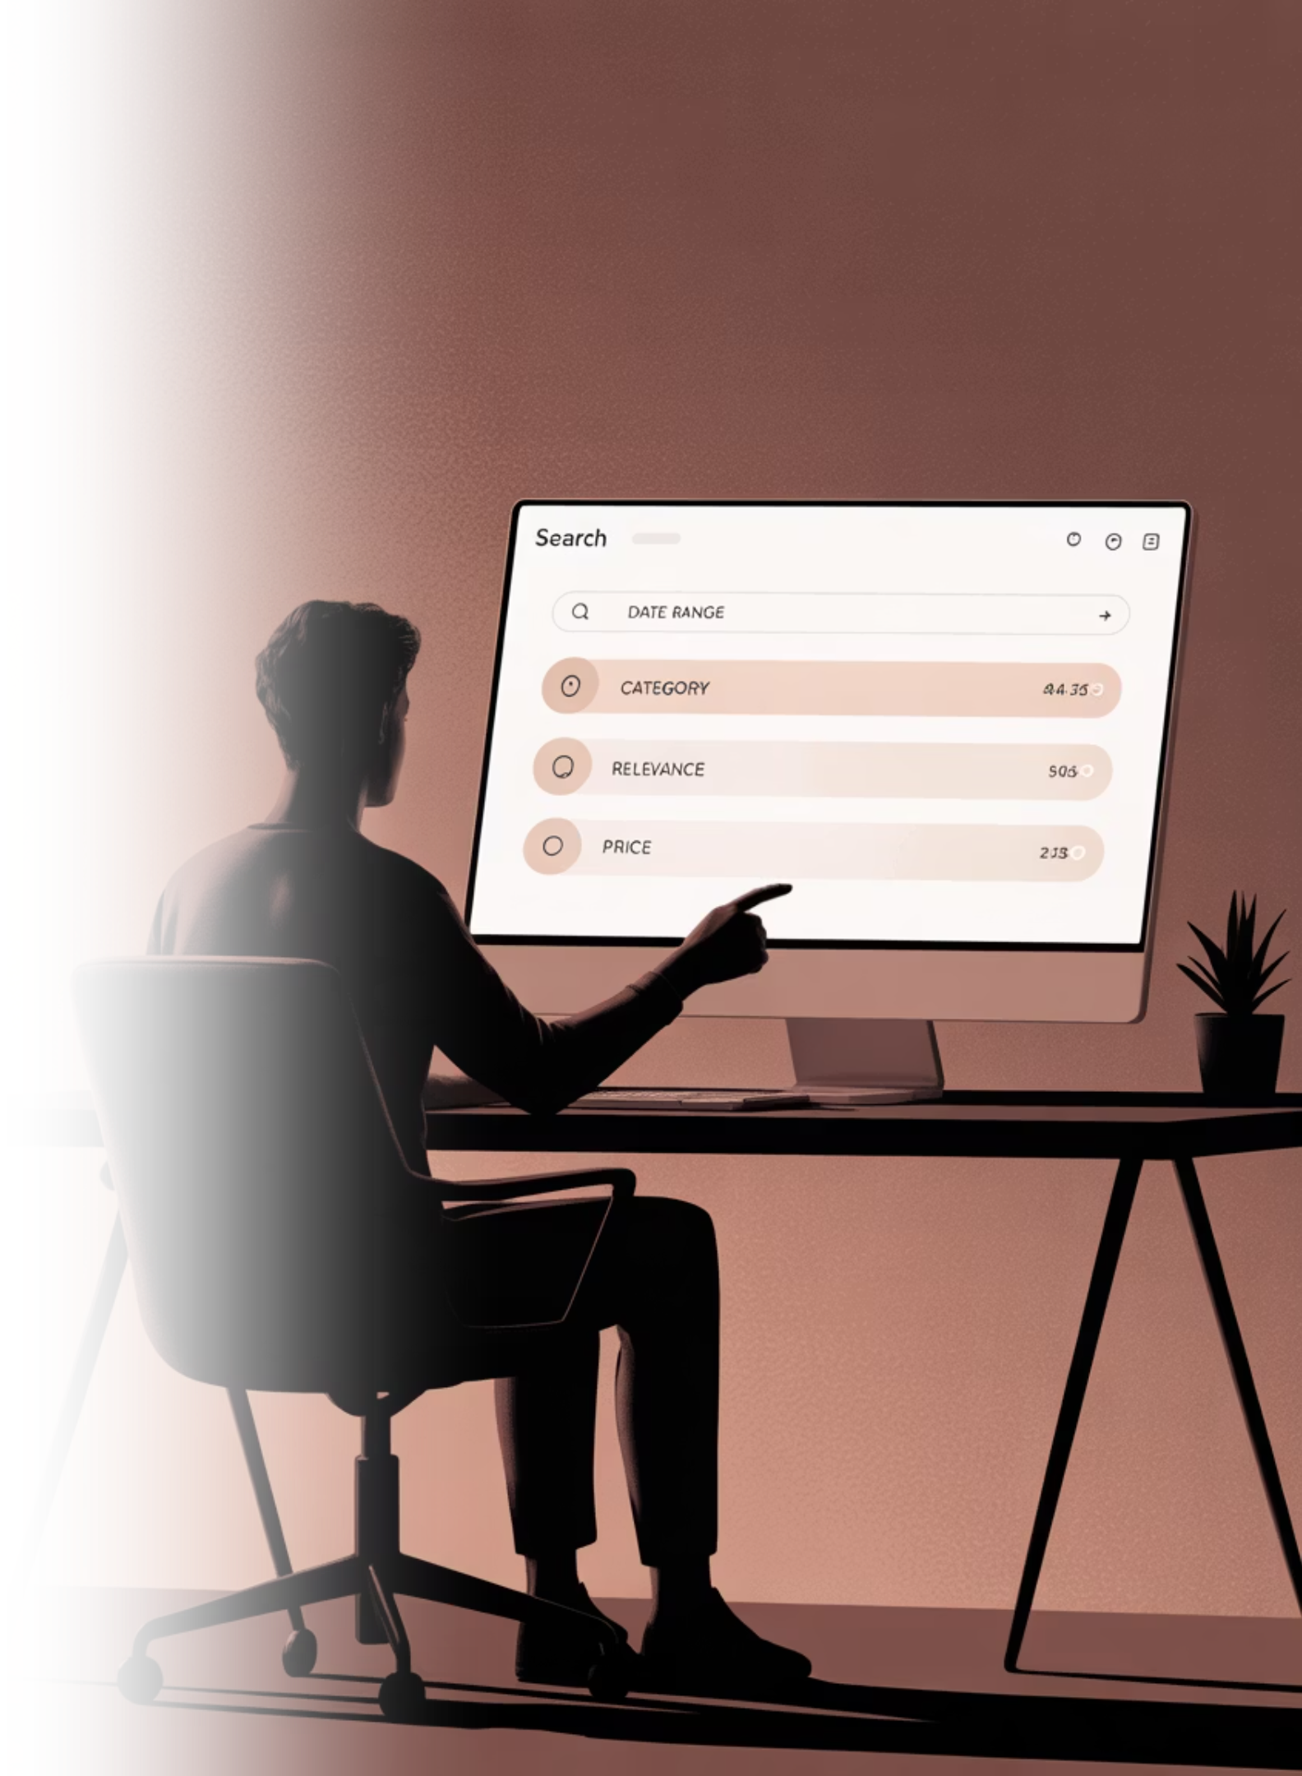
Напредни алатки за пребарување: Прецизност на дофат на рака
Кога основните стратегии за пребарување не се доволни, повеќето пребарувачи нудат напредни алатки што ти овозможуваат да навлезеш подлабоко и да ги прецизираш резултатите уште повеќе.
Филтрирај според:
Бенефити:
Јазик
Попрецизни резултати
Регион
Фокус токму на тоа што ти е потребно
Датум
Избегнување на нерелевантни страници.
Тип на датотека (PDF, Word, PowerPoint)
Пронаоѓање на одредени формати на документи

Slide 7

Вкрстена проверка на информации: Клучот за доверливост
Еден од најголемите предизвици во денешниот свет преполн со информации е да се осигураме дека она што го пронаоѓаме е навистина веродостојно. Дезинформациите и пристрасностите се многу чести, па затоа е клучно да се проверуваат фактите преку повеќе извори.
Давај предност на доверливи извори:
Рецензирани научни списанија
Владини публикации (.gov)
Академски институции (.edu)
Добро воспоставени медиумски организации
Веб-страници што наведуваат извори и цитати
Запомни: Дури и изворите што на прв поглед изгледаат доверливи треба да се проверат. Ако две или повеќе реномирани извори ја потврдуваат истата информација, можеш да бидеш многу посигурен во нејзината точност.

Slide 8




Практичен пример: Истражување за климатските промени
Основно пребарување
Прецизно пребарување
“климатски промени"
„влијание на климатските промени врз земјоделството“ -економија site:.edu
Милиони резултати, од кои многу не се релевантни за твоите
конкретни потреби.
Академски извори што се фокусираат конкретно на влијанието на
климатските промени врз земјоделството.
Напредни филтри
Вкрстена проверка
Додај филтер за датум (последни 2 години) и тип на датотека (PDF).
Спореди ги наодите од повеќе академски извори.
Ќе добиеш најнови академски трудови во формат погоден за
преземање.
Потврди ги клучните статистики со владини извештаи.
Овој процес покажува дека комбинирањето на сите три стратегии води до посигурни, порелевантни и поконкретни информации отколку
едноставно пребарување.

Slide 9

Придобивки од совладувањето на вештините за пребарување
Заштеди драгоцено време
Пронајди го тоа што ти е потребно брзо, без да прелистуваш низ страници полни
со нерелевантни резултати.
Подобри го квалитетот на истражувањето
Пристапи до попрецизни и порелевантни информации од доверливи извори.
Осигурaj точност
Препознај и елиминирај дезинформации преку вкрстена проверка на фактите.
Донесувај подобри одлуки
Засновај ги своите избори на сигурни, проверени и сеопфатни информации.

Slide 10




Common Search Pitfalls to Avoid
Using Too Many Keywords
Only Checking First Results
Overly complex searches can be too restrictive. Start specific and broaden if needed.
Top results aren't always the most accurate. Check multiple sources on the first few pages.
Relying on a Single Source
Ignoring Publication Dates
Always cross-check information across multiple reputable sources.
Outdated information can be misleading. Check when content was published.
Being aware of these common mistakes will help you develop more effective search habits and find more reliable information.

Slide 11

Главни поенти: Пребарувај паметно, не потешко
Запомни:
Користи прецизни клучни зборови за да ги пронајдеш точните информации
Примени оператори за пребарување за да ги прецизираш резултатите
Искористи напредни алатки за пребарување за поголема точност
Секогаш вкрстено проверувај информации од повеќе доверливи извори
Вежбај ги овие вештини редовно за да ја подобриш својата дигитална писменост
Ефективните вештини за пребарување не се важни само за училиште — тие се неопходни за секојдневниот живот во свет преполн со информации.
Со вежба, ќе можеш побрзо да пронаоѓаш доверливи информации, да разбираш различни перспективи и да донесуваш подобро информирани одлуки. Пребарувај паметно, не потешко!

Slide 12
Ви благодариме!
Прашања?

